Slide 1
Nhiệt liệt chào mừng
Quý thầy cô về tham dự Chuyên đề trường
Năm học 2023 - 2024

Slide 2
KHỞI ĐỘNG
Cả lớp hát và khởi động theo lời bài hát :Tập thể dục buổi sáng

Slide 3
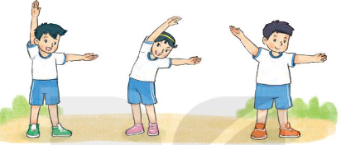
2. Khám phá
a. Góc
Hai tay của mỗi bạn cho ta hình ảnh về góc.

Slide 4
Hai kim đòng hồ tạo thành góc

Slide 5
Góc được tạo bởi 2 cạnh gặp nhau tại 1 điểm. Điểm đó gọi là đỉnh.
A
M
C
O
P
N
E
B
D

Slide 6
b. Góc vuông, góc không vuông
A
M
C
O
P
N
E
B
D
Góc vuông đỉnh O; cạnh OA, OB
Góc không vuông đỉnh P; cạnh PM, PN
Góc không vuông đỉnh E; cạnh EC, ED

Slide 7
H
G
I
B
K
H

Slide 8
I
C
K

Slide 9
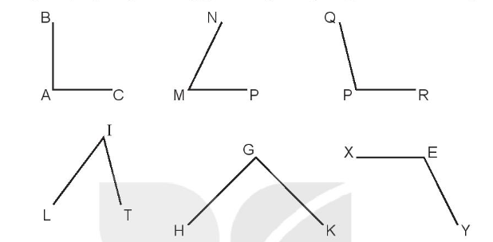
3. Hoạt động
Bài 1: Dùng ê ke, hãy tìm góc vuông, góc không vuông trong các hình dưới đây:
-Góc vuông đỉnh A; cạnh AB,AC.
Góc vuông đỉnh G; cạnh GH, GK
-Góc không vuông đỉnh M; cạnh MN, MP.
Góc không vuông đỉnh P; cạnh PQ, PR.
Góc không vuông đỉnh I; cạnh IL, IT.
Góc không vuông đỉnh E; cạnh EX, EY

Slide 10
LUYÊN TẬP Bài 1 : Hãy vẽ một góc vuông trên giấy ô vuông
M
I
N

Slide 11
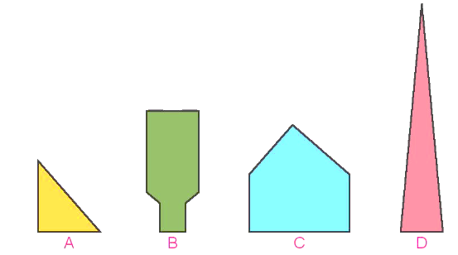
Bài 2. Trong các hình sau, hình nào có nhiều
góc vuông nhất?
Hình A có 1 góc vuông.
Hình B có 4 góc vuông
Hình C có 3 góc vuông
Vậy hình B có nhiều góc vuông nhất

Slide 12
VẬN DỤNG
Trò chơi: Ai nhanh hơn
Tìm hình có góc vuông .
( Trong bộ đồ dùng )

Slide 13
Trò chơi: Ai nhanh hơn
Tìm đồ vật có góc vuông .
( Trong lớp học )

